Slide 1
Mua bán sách online
Thực hành cơ sở dữ liệu - HEDSPI K57
Ngô Văn Thịnh 20122506
Trần Bảo Huy 20121807
Đặng Mỹ Linh 20121974
Đồng Xuân Mạnh 20101855

Slide 2
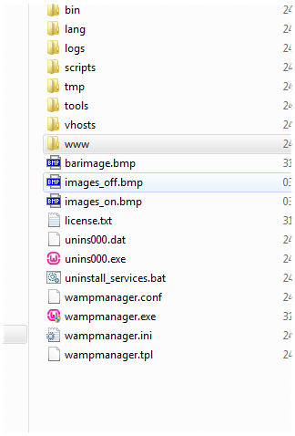
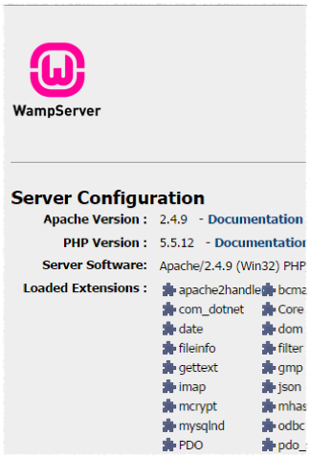
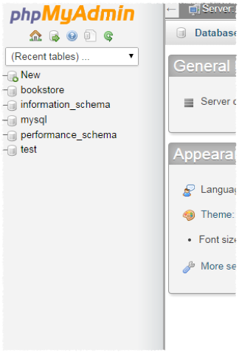
WAMP
Window
Apache
MySQL
PHP
GitHub

Slide 3
Giới thiệu
Slide này gồm 3 phần:
Giới thiệu về database
Về phía khách hàng
Về phía administrator

Slide 4
Về database
Cơ sở dữ liệu
Thông tin sách
Thông tin khách hàng
Thông tin mua hàng
Thông tin bán hàng

Slide 5
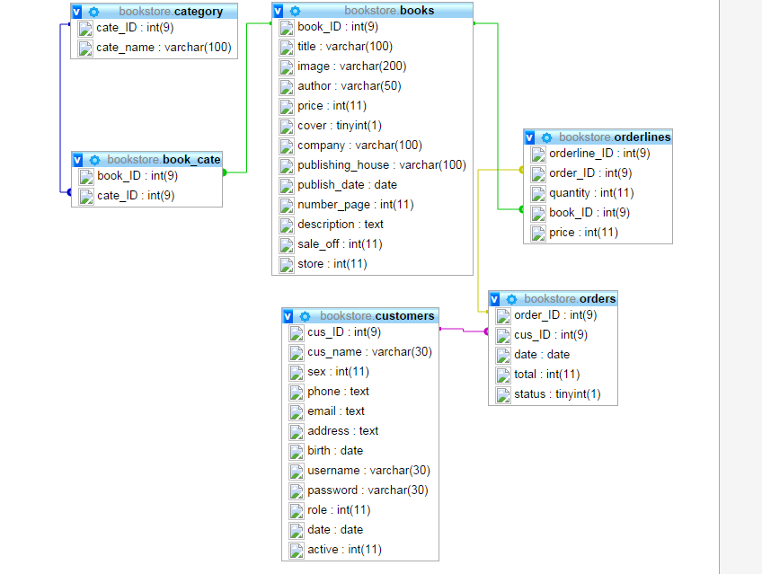
Bảng sơ đồ quan hệ

Slide 6
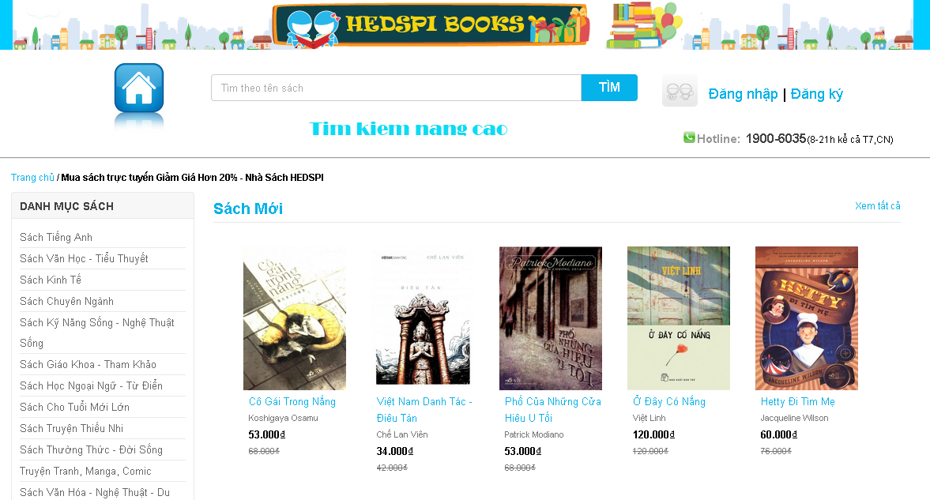

Slide 7
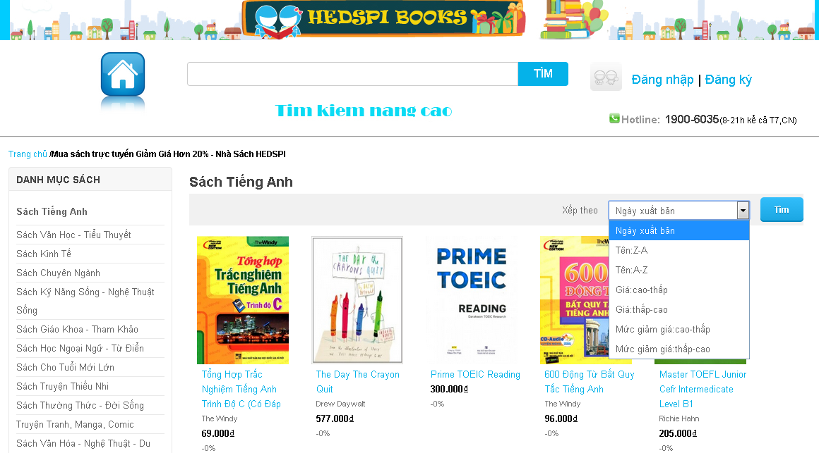

Slide 8
II. Người dùng
Người dùng có thể thực hiện 2 chức năng sau trên trang web:
Tìm kiếm thông tin về sách rồi đặt hàng
Quản lý thông tin tài khoản và thông tin giao dịch

Slide 9

Database
Trang web mua bán sách
kết nối
User
login
trang chủ
thể loại
thông tin sách
đặt hàng
giỏ hàng
thành công
xác nhận
tài khoản cá nhân
Đơn hàng của tôi
Sửa thông tin tài khoản
cần đăng nhập
không cần đăng nhập

Slide 10

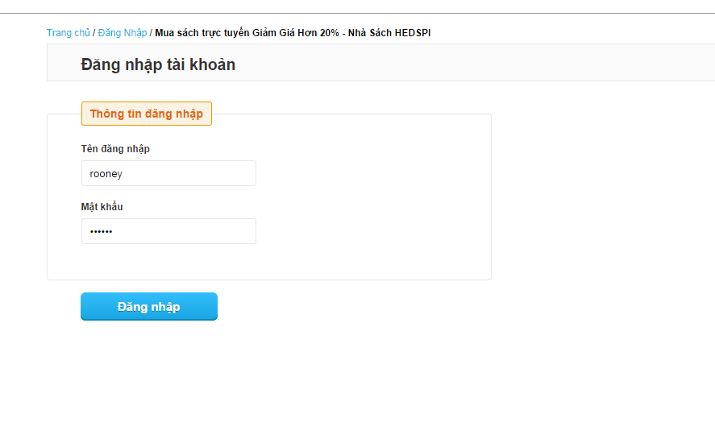
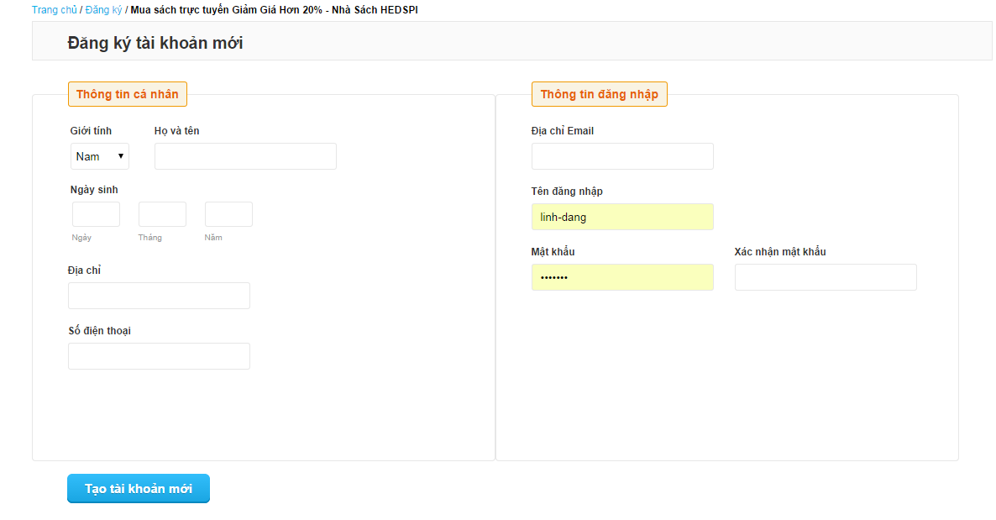
Nhập thông tin sai/ thiếu sẽ phải nhập lại

Slide 11
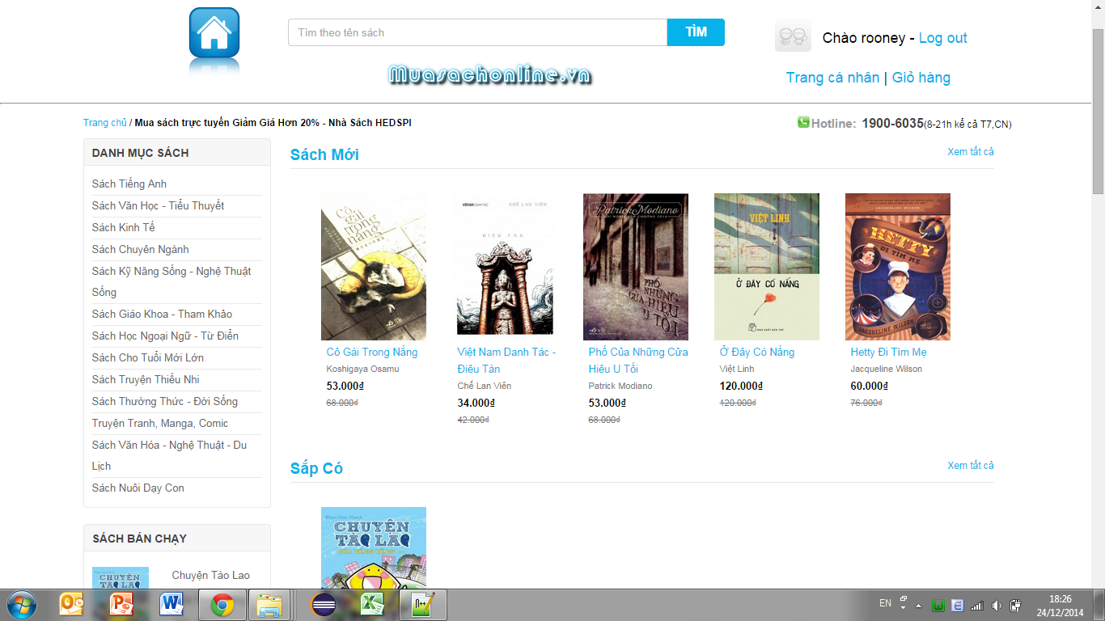

Slide 12

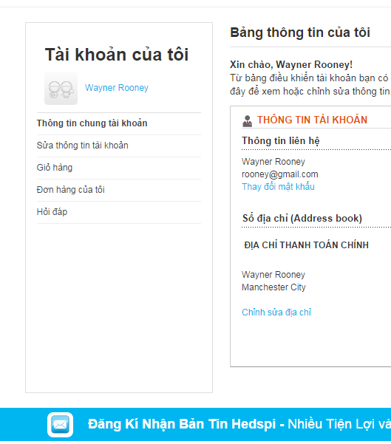
Trang quản lý tài khoản
Menu bên trái giúp người dùng xem và quản lý thông tin
Bên phải là nội dung chính chứa thông tin tài khoản

Slide 13
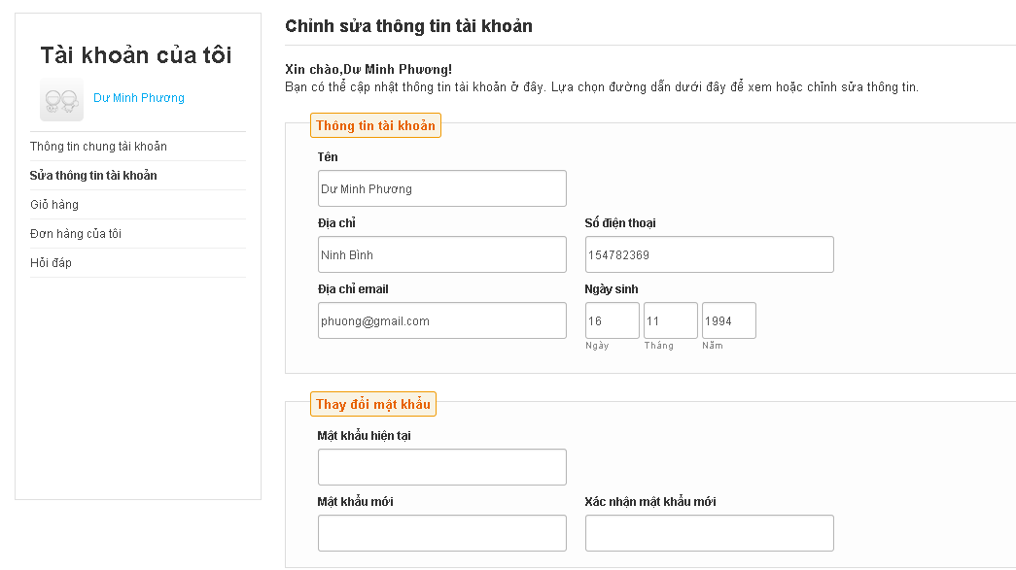

Slide 14
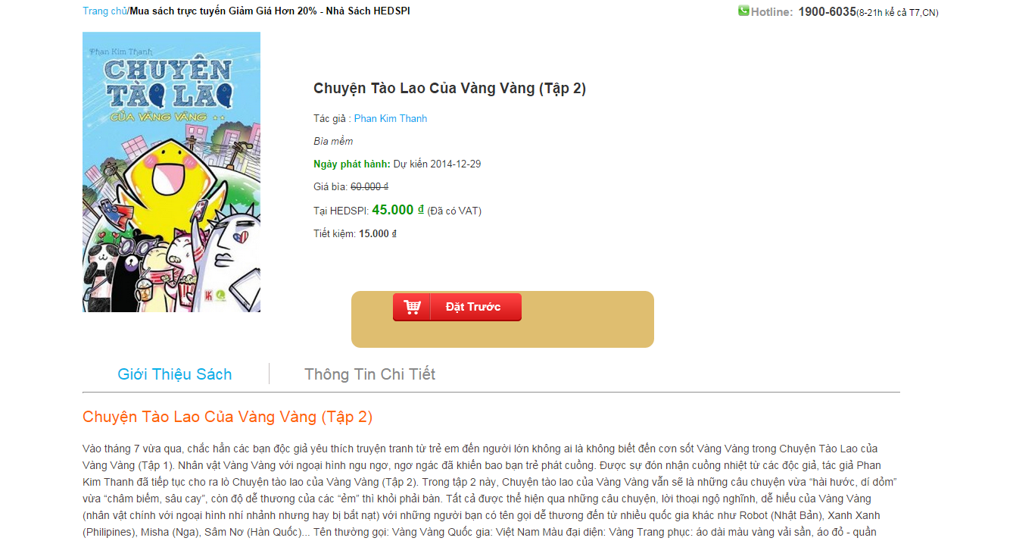
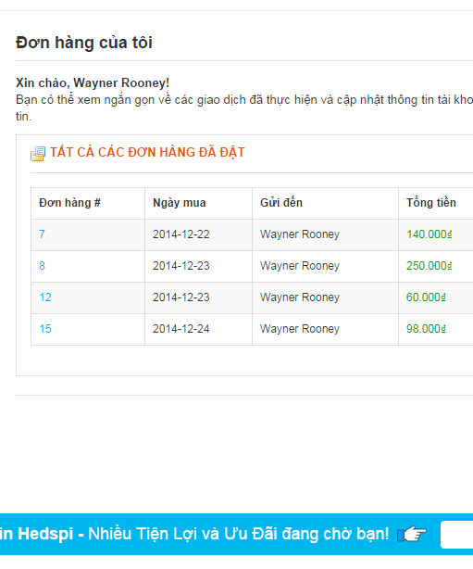
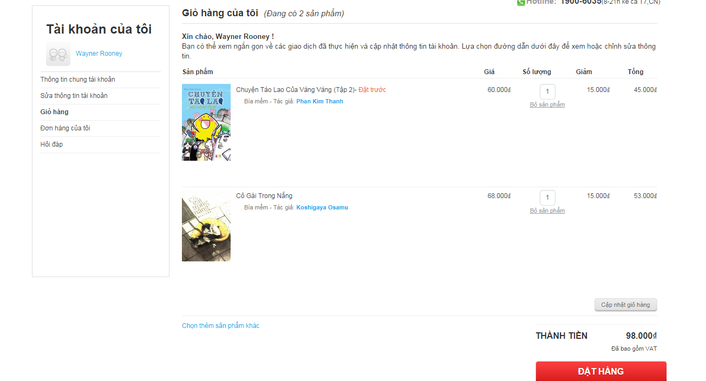

Slide 15
II. Người quản trị (admin)
Người dùng có thể thực hiện các chức năng sau trên trang web:
Quản lý thông tin về sách
Quản lý thông tin tài khoản
Quản lý thông tin giao dịch của khách hàng
Quản lý thông tin về trang web

Slide 16
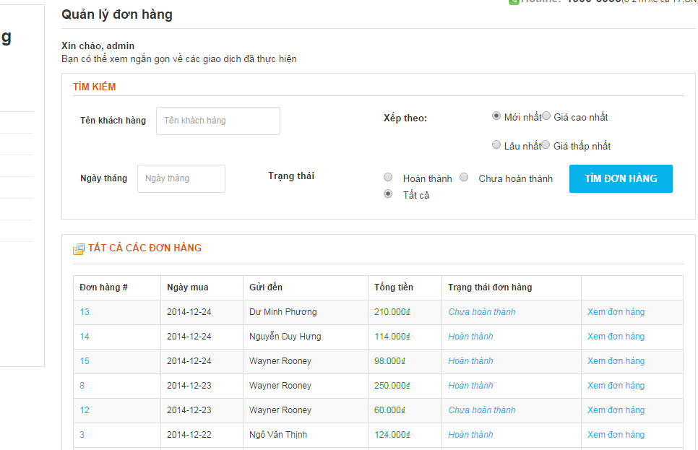
Điền vào đây để tìm kiếm
Ấn vào đây để xem chi tiết đơn hàng

Slide 17
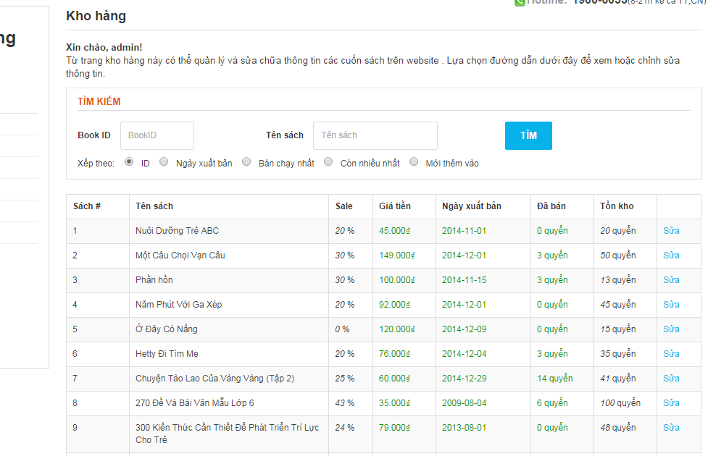

Ấn vào đây để đến trang sửa thông tin sách

Slide 18


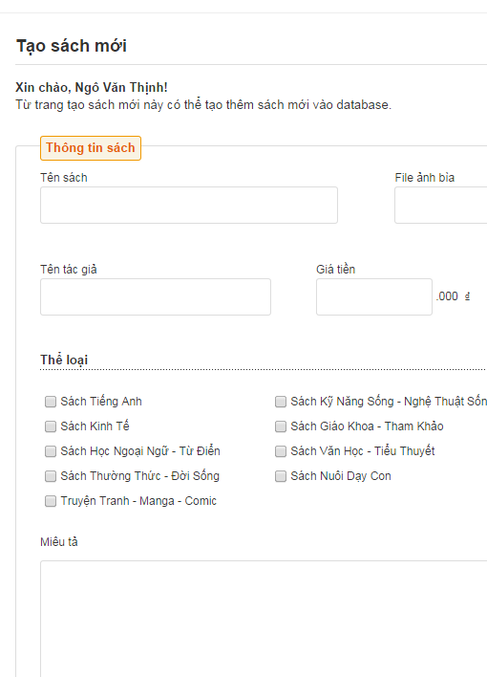
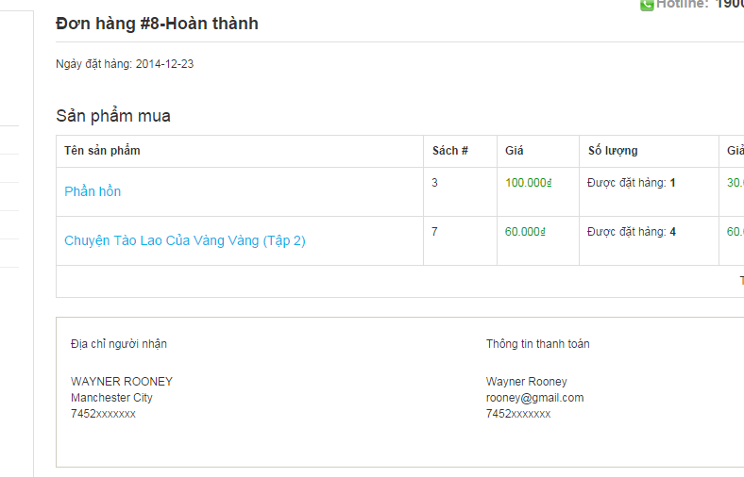

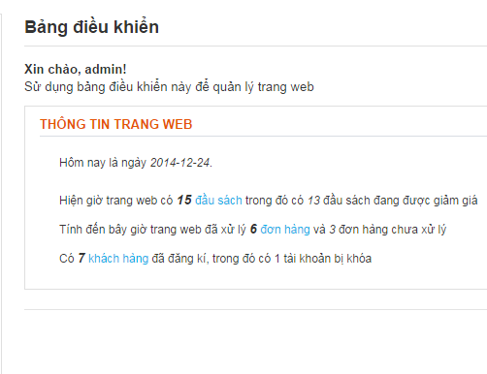

Slide 19
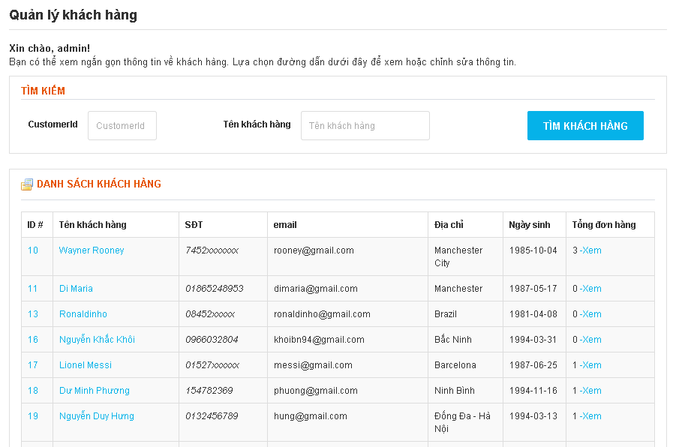

Slide 20

Cám ơn thầy và các bạn đã lắng nghe
bài thuyết trình của chúng em
CÂU HỎI

